Slide 1


Slide 3
Eproject Presentation
EXCELLENT COACHING
Instructor: Mr. Quang Nguyen Van

Slide 4

Our team
1
Eproject Presentation
Our project
2
EXCELLENT COACHING
Instructor: Mr. Quang Nguyen Van
Acknowledgements
3

Slide 5
Acknowledgement
1
Our team
2
Eproject Presentation
EXCELLENT COACHING
Our project
3

Slide 6
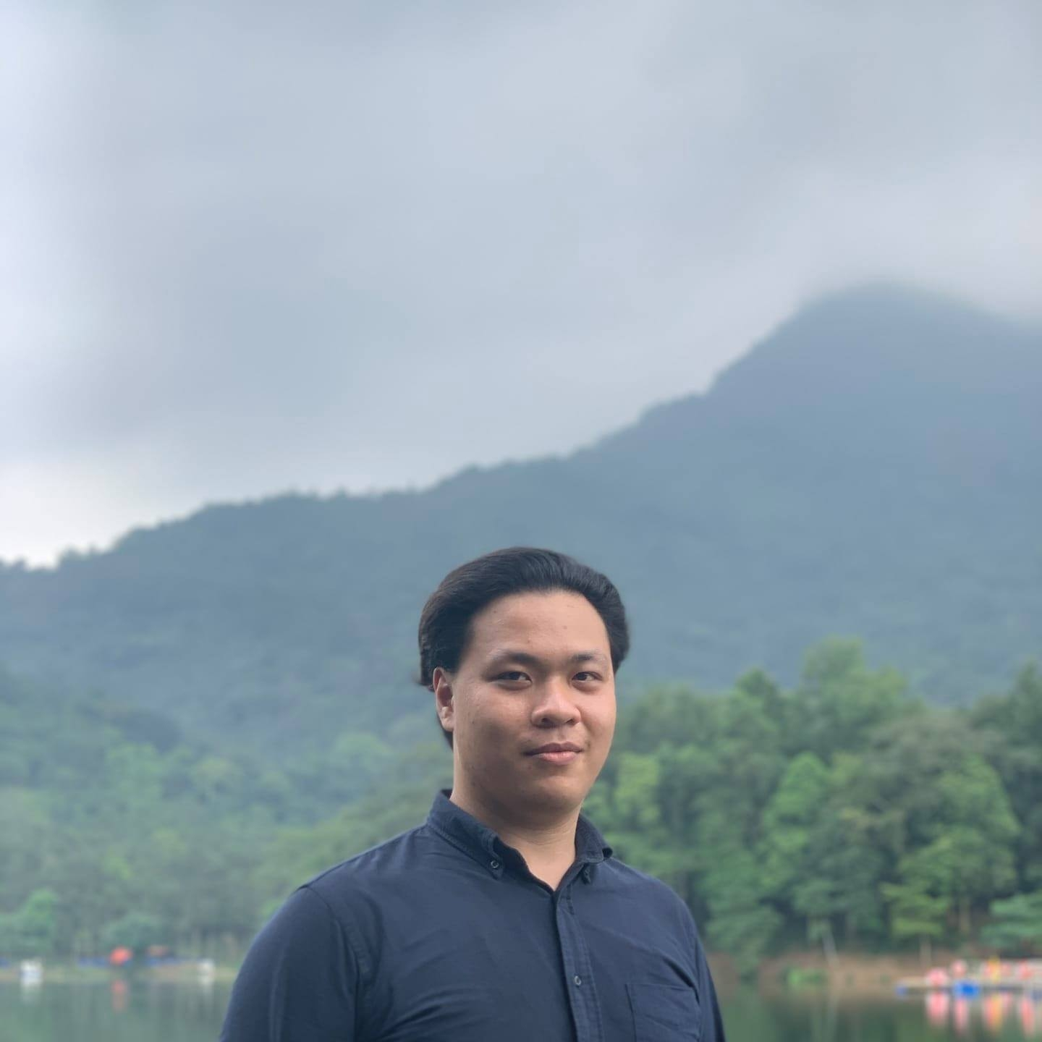
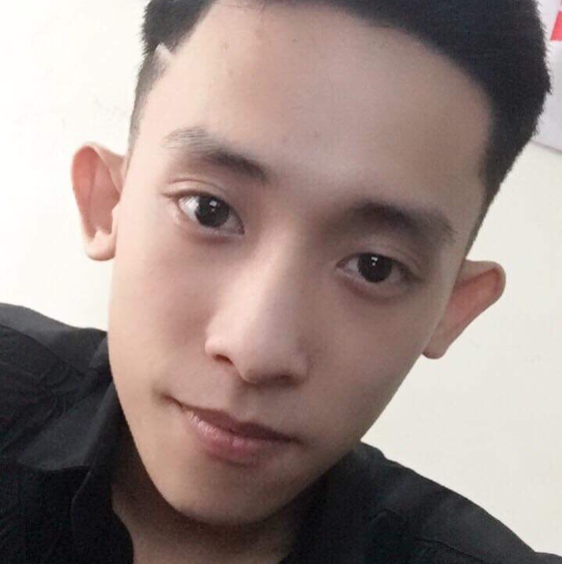
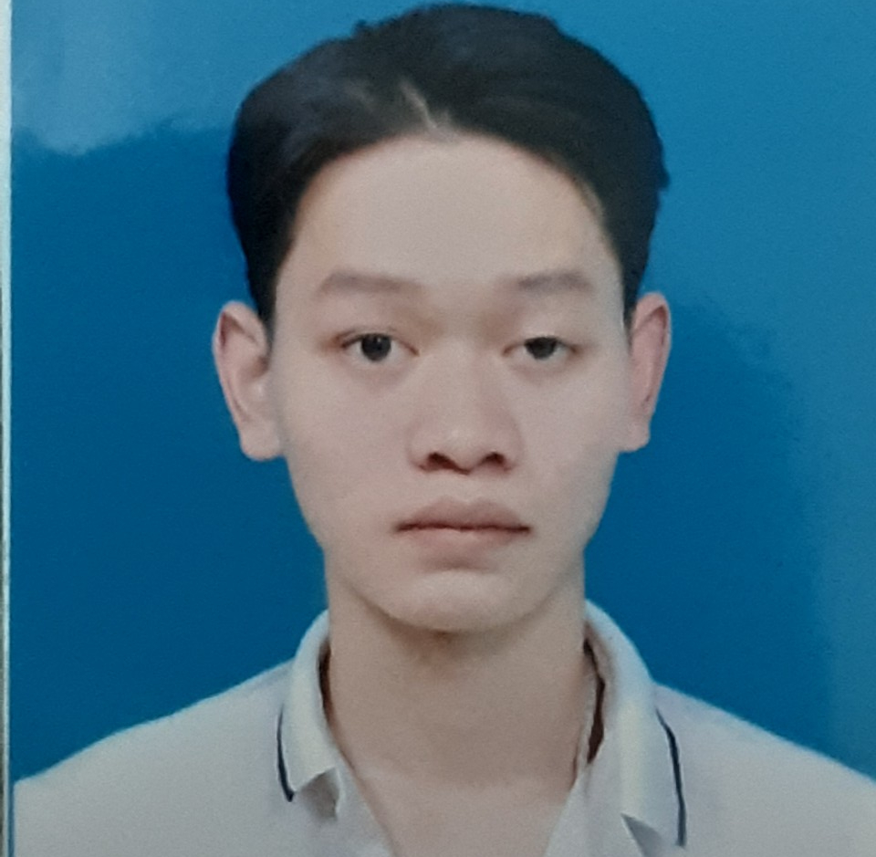
Acknowledgement
1
Our team
2
Eproject Presentation
EXCELLENT COACHING
Đào Mạnh Cường
Nguyễn Bá Tuấn Tú
Nguyễn Thanh Phong
Our project
3
TH2101006
TH2102008
TH2102008
Trưởng nhóm
Thành viên
Thành viên

Slide 7

Our team
2
Acknowledgement
1
Our project
3
Đặt vấn đề
Excellent Coaching là dự án về lập trình trang web cho một trung tâm đào tạo trực tiếp các kiễn thức, kỹ năng.
Mục tiêu nhằm quảng bá rộng rãi hình ảnh của trung tâm cũng như tiếp cận với những người trẻ sử dụng Internet - đối tượng của trung tâm
Đào Mạnh Cường
Nguyễn Bá Tuấn Tú
Nguyễn Thanh Phong
Trưởng nhóm
Thành viên
Thành viên

Slide 8
Our team
2
Our project
3
Nhiệm vụ
Đặt vấn đề
Tạo ra một website có khả năng truyền bá hình ảnh về các khoá học, hoạt động của trung tâm một cách sinh động nhất.
Excellent Coaching là dự án về lập trình trang web cho một trung tâm đào tạo trực tiếp các kiễn thức, kỹ năng.
Website được lập trình cho hệ điều hành Windows có sử dụng HTML5, JavaScript, Geolocation
Mục tiêu nhằm quảng bá rộng rãi hình ảnh của trung tâm cũng như tiếp cận với những người trẻ sử dụng Internet - đối tượng của trung tâm
Sử dụng trên các trình duyệt khác nhau như Chrome, IE, Firefox..

Slide 9
Our team
2
Acknowledgement
1
Our project
3
Nhiệm vụ
Đặt vấn đề
Một số yêu cầu cụ thể cho trang web:
- Màu sắc, bố cục đẹp mắt
- Thông tin đội ngũ giáo viên
- Thông tin về các khoá học đầy đủ, logic
- Hình thức liên hệ đa dạng
Đào Mạnh Cường
Nguyễn Bá Tuấn Tú
Nguyễn Thanh Phong
Trưởng nhóm
Thành viên
Thành viên

Slide 10
Our team
2
Acknowledgement
1
Our project
3
Ý nghĩa
Nhiệm vụ
- Làm việc trong một dự án thực tế
Một số yêu cầu cụ thể cho trang web:
- Tăng cường các kỹ năng và giá trị làm việc
- Màu sắc, bố cục đẹp mắt
- Học cách làm việc theo kế hoạch
- Thông tin đội ngũ giáo viên
- Tối ưu những kiến thức đã học
- Thông tin về các khoá học đầy đủ, logic
- Hình thức liên hệ đa dạng

Slide 11
Our team
2
Acknowledgement
1
Our project
3
Đào Mạnh Cường
Nguyễn Bá Tuấn Tú
Nguyễn Thanh Phong
Trưởng nhóm
Thành viên
Thành viên

Slide 12

Our team
2
Acknowledgement
1
Our project
3
Kết quả
56,4%
84 MB
48 file HTML
20,6%
15%
8%
File CSS, JavaScript
HTML
JS
CSS
Khác
Tài liệu ảnh

Slide 13


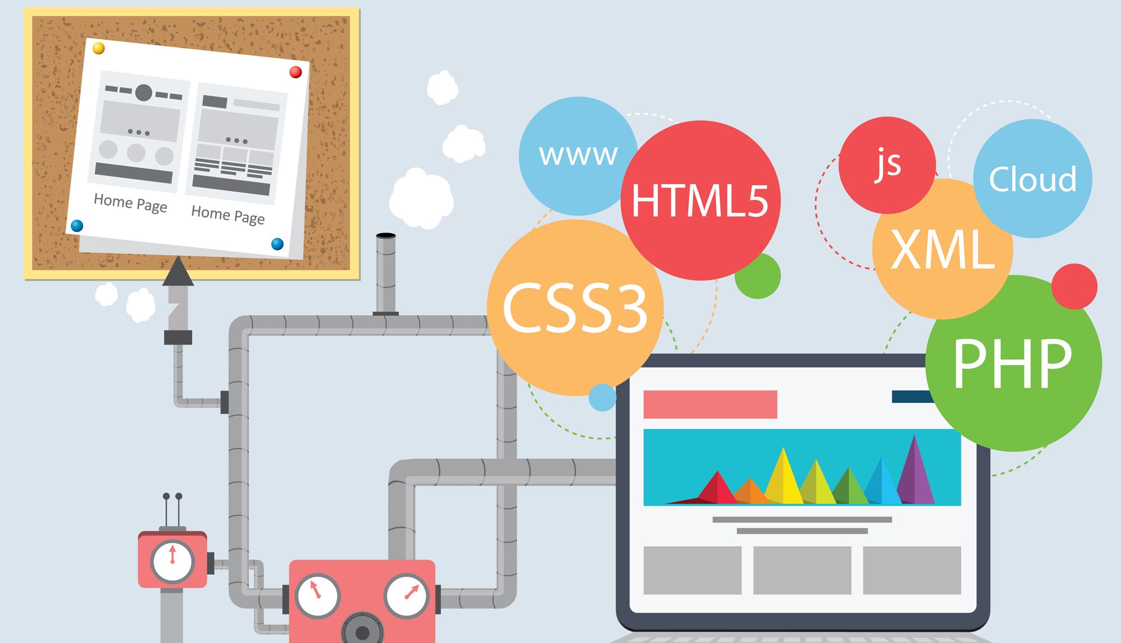
Our team
2
Acknowledgement
1
Our project
3
Kết quả
Nghiên cứu những mô hình trang web khác nhau
Nghiên cứu về các chức năng trong một website
56,4%
84 MB
48 file HTML
20,6%
15%
8%
File CSS, JavaScript
HTML
JS
CSS
Khác
Tài liệu ảnh
c
Hoàn thiện khả năng sử dụng HTML, JS, CSS

Slide 14

Our team
2
Acknowledgement
1
Our project
3
Kết quả
Nghiên cứu về các chức năng trong một website
Học được cách làm việc theo một nhóm
56,4%
84 MB
48 file HTML
20,6%
15%
8%
File CSS, JavaScript
HTML
JS
CSS
Khác
Tài liệu ảnh
Nghiên cứu những mô hình trang web khác nhau

Slide 15

Our team
2
Acknowledgement
1
Our project
3
Kết quả
Học được cách làm việc theo một nhóm
Bước đầu sử dụng thành công các công cụ
56,4%
84 MB
48 file HTML
20,6%
15%
8%
File CSS, JavaScript
HTML
JS
CSS
Khác
Tài liệu ảnh
c
Nghiên cứu về các chức năng trong một website
Hoàn thiện khả năng sử dụng HTML, JS, CSS

Slide 16
Our team
2
Acknowledgement
1
Our project
3
Kết quả
Bước đầu sử dụng thành công các công cụ
56,4%
84 MB
48 file HTML
20,6%
15%
8%
File CSS, JavaScript
HTML
JS
CSS
Khác
Tài liệu ảnh
Học được cách làm việc theo một nhóm

Slide 17
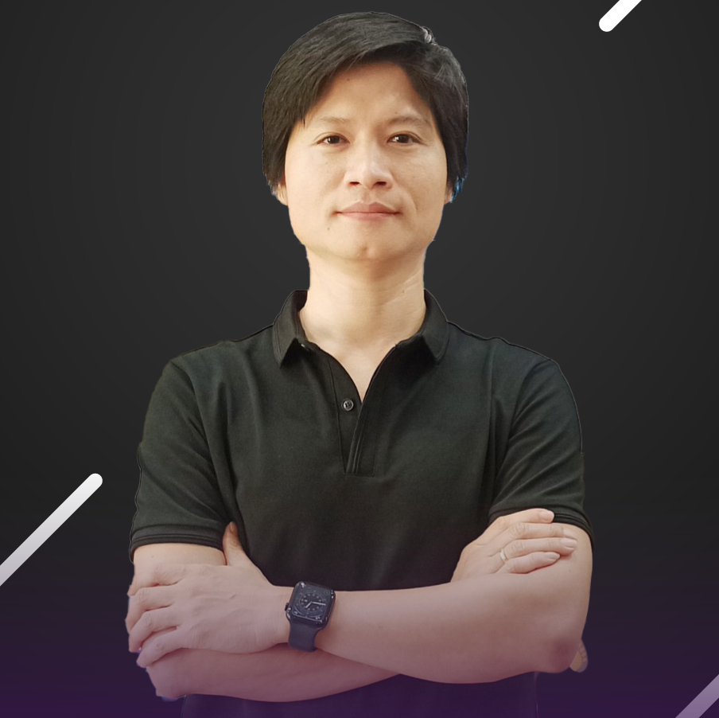
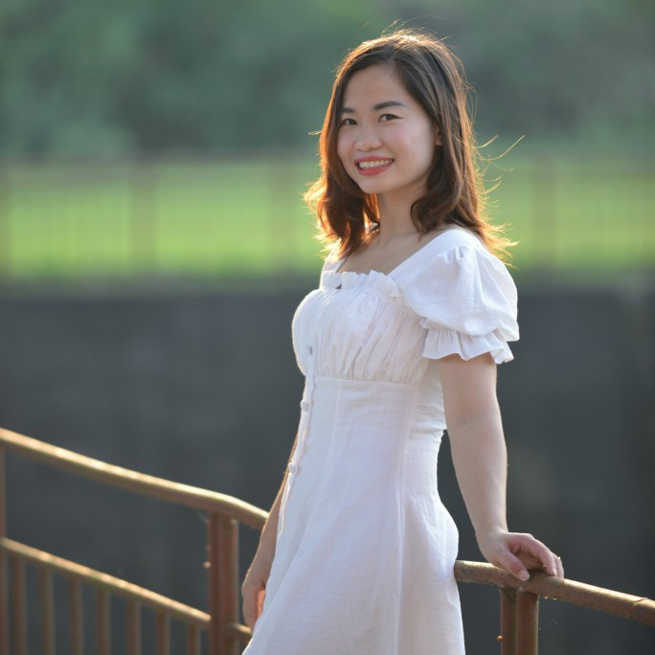

Our project
3
Acknowledgement
Xin chân thành cảm ơn!
Eproject Presentation
EXCELLENT COACHING
Mr. Quang Nguyen
Mr. Tuan Nguyen
Miss Hanh Hong
FPT Aptech Hanoi

Slide 18
Acknowledgement
THANK
YOU
FOR LISTENING
Eproject Presentation
TO OUR PRESENTATION
EXCELLENT COACHING
Xin chân thành cảm ơn!
Mr. Tuan Nguyen
Mr. Quang Nguyen
Miss Hanh Hong
FPT Aptech Hanoi

